Slide 1

Intégration Web
MMI 1 – TP#1 S2

Slide 2
Danielo JEAN-LOUIS
Michele LINARDI

Slide 3
Props et State
Permettent de changer / initialiser le contenu d'un composant React
Notes:
- Le mode Quirks permet de gérer des pages qui ont été écrites avant la rédaction de standards du web. Par exemple en mode quirks les noms de classes CSS ne sont pas sensibles à la casse.
- Chaque navigateur a donc son propre mode quirks

Slide 4
Props
Immutable et en lecture seule
  On ne peut pas modifier une props
Permet la communication entre composants
  Passé par le parent le plus proche
Source(s) :
https://fr.reactjs.org/docs/components-and-props.html
Notes:
- Une balise fermante ne peut pas devenir auto-fermante et inversement
- Le slash (ou barre oblique) sur une balise auto-fermante n’est pas obligatoire

Slide 5
Props
Un composant peut avoir un nombre infini de props
Premier paramètre d'un composant
  S'exprime sous forme d'objet
  Tous les composants React ont ce paramètre
Source(s) :
https://fr.reactjs.org/docs/components-and-props.html
Notes:
- Une balise fermante ne peut pas devenir auto-fermante et inversement
- Le slash (ou barre oblique) sur une balise auto-fermante n’est pas obligatoire

Slide 6
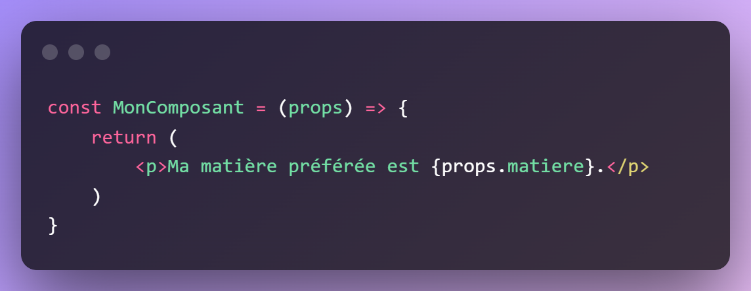
Props
Ici notre composant "MonComposant" attend une props appelée "matière"
Source(s) :
https://fr.reactjs.org/docs/components-and-props.html
Notes:
- Une balise fermante ne peut pas devenir auto-fermante et inversement
- Le slash (ou barre oblique) sur une balise auto-fermante n’est pas obligatoire

Slide 7
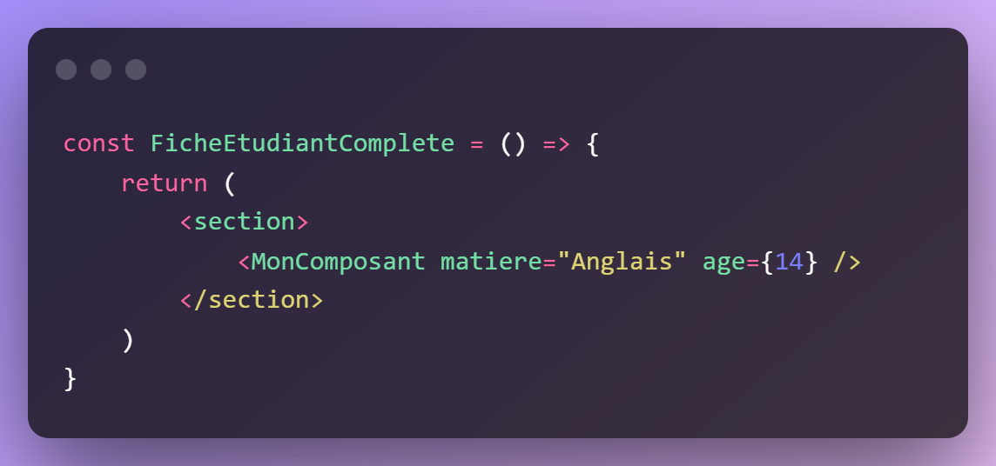
Props
Props 1
Props 2
On définit notre composant "MonComposant" avec 2 props :
- matière = "anglais"
- age = 14
Source(s) :
https://fr.reactjs.org/docs/components-and-props.html
Notes:
- Une balise fermante ne peut pas devenir auto-fermante et inversement
- Le slash (ou barre oblique) sur une balise auto-fermante n’est pas obligatoire

Slide 8
Props
N'acceptent que des primitives comme valeurs :
  Entiers (négatif ou non)
  Chaîne de caractères
  Tableau
  Objet
  Booléen
  Fonction
Source(s) :
https://fr.reactjs.org/docs/components-and-props.html
Notes:
- Une balise fermante ne peut pas devenir auto-fermante et inversement
- Le slash (ou barre oblique) sur une balise auto-fermante n’est pas obligatoire

Slide 9
Props
Entier (négatif ou positif), tableau, objet et booléen doivent être mis entre accolades pour être gérés
L'ordre des props n'a aucune importance
Source(s) :
https://fr.reactjs.org/docs/components-and-props.html
Notes:
- Une balise fermante ne peut pas devenir auto-fermante et inversement
- Le slash (ou barre oblique) sur une balise auto-fermante n’est pas obligatoire

Slide 10
Pratiquons ! - Découvrons ReactJS (Partie 1)
Pré-requis :
Avoir la ressource ressources/props-et-state
A télécharger ici : https://download-directory.github.io?url=https://github.com/DanYellow/cours/tree/main/developpement-front-s4/travaux-pratiques/numero-2/ressources

Slide 11
props.children
Props propre à tous les composants react
Permet d'afficher les enfants d'un composants
Source(s) :
https://fr.reactjs.org/docs/components-and-props.html
https://fr.reactjs.org/docs/composition-vs-inheritance.html
Notes:
- Une balise fermante ne peut pas devenir auto-fermante et inversement
- Le slash (ou barre oblique) sur une balise auto-fermante n’est pas obligatoire

Slide 12
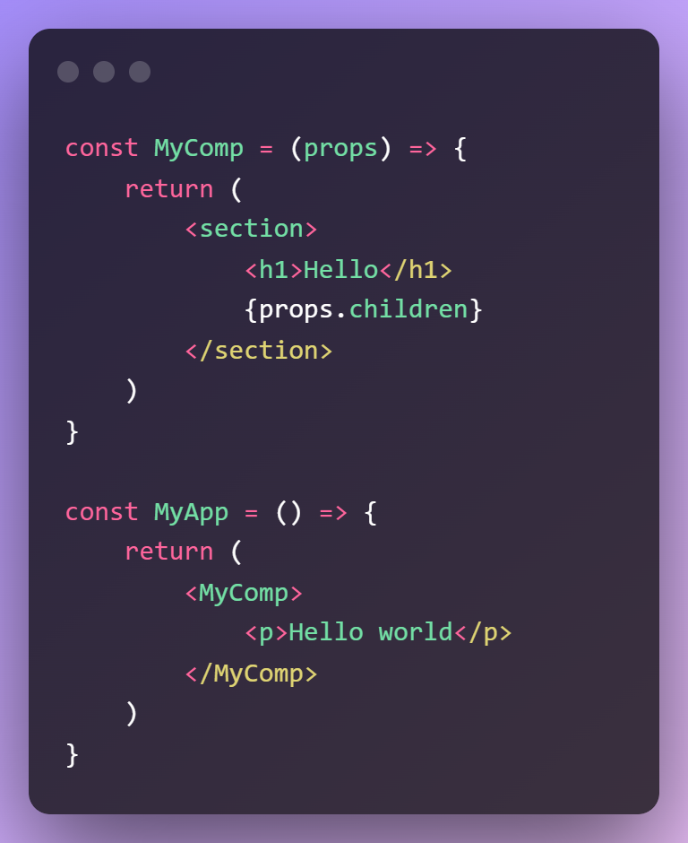
props.children
Ici notre composant <MyComp> va afficher ce qui a été mis dans sa balise grâce à la props "children"
Source(s) :
https://fr.reactjs.org/docs/components-and-props.html
https://fr.reactjs.org/docs/composition-vs-inheritance.html
Notes:
- Une balise fermante ne peut pas devenir auto-fermante et inversement
- Le slash (ou barre oblique) sur une balise auto-fermante n’est pas obligatoire

Slide 13
Évènements
Attribut placé au niveau d'une balise HTML
  Peut être transmis entre composants
Ajoute de l'interaction
Attend comme valeur le nom de la fonction ou une fonction anonyme
Source(s) :
https://developer.mozilla.org/fr/docs/Web/Events
https://fr.reactjs.org/docs/handling-events.html
Notes:
- Une balise fermante ne peut pas devenir auto-fermante et inversement
- Le slash (ou barre oblique) sur une balise auto-fermante n’est pas obligatoire

Slide 14
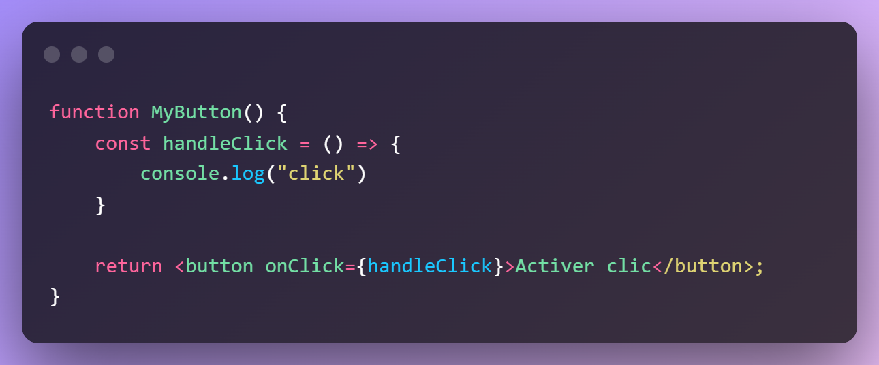
Évènements
Ici, on a placé un évènement "onClick" sur notre balise <button>
Source(s) :
https://developer.mozilla.org/fr/docs/Web/Events
https://fr.reactjs.org/docs/handling-events.html
Notes:
- Une balise fermante ne peut pas devenir auto-fermante et inversement
- Le slash (ou barre oblique) sur une balise auto-fermante n’est pas obligatoire

Slide 15
Évènements
S'écrit en camelCase
  onclick (html) → onClick (javascript)
Les règles vues en javascript concernant les évènements et l'accessibilité s'appliquent aussi ici
Source(s) :
https://developer.mozilla.org/fr/docs/Web/Events
https://fr.reactjs.org/docs/handling-events.html
Notes:
- Une balise fermante ne peut pas devenir auto-fermante et inversement
- Le slash (ou barre oblique) sur une balise auto-fermante n’est pas obligatoire

Slide 16
Pratiquons ! - Découvrons ReactJS (Partie 2)
Pré-requis :
Avoir la ressource ressources/props-et-state
A télécharger ici : https://download-directory.github.io?url=https://github.com/DanYellow/cours/tree/main/developpement-front-s4/travaux-pratiques/numero-2/ressources

Slide 17
State
Mutable, lecture et écriture
  On peut modifier la valeur d'un state
Met à jour l'application à chaque mise à jour
Géré au sein même d'un composant
Peut être initialisé par une props
Un composant peut avoir plusieurs states
Source(s) :
https://fr.reactjs.org/docs/hooks-state.html
Notes:
- Une balise fermante ne peut pas devenir auto-fermante et inversement
- Le slash (ou barre oblique) sur une balise auto-fermante n’est pas obligatoire

Slide 18
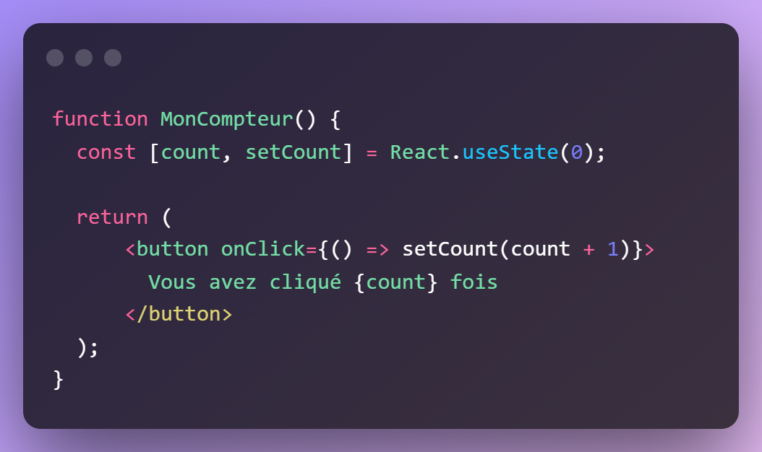
State
Source(s) :
https://fr.reactjs.org/docs/hooks-state.html
Notes:
- Une balise fermante ne peut pas devenir auto-fermante et inversement
- Le slash (ou barre oblique) sur une balise auto-fermante n’est pas obligatoire

Slide 19
State – Analysons ça ensemble
Définition de notre state
  [count, ] : getter. Permet de récupérer la valeur
  [, setCount] : setter. Permet de modifier la valeur
  React.useState() : Initialisation du state
Source(s) :
https://fr.reactjs.org/docs/hooks-state.html
Notes:
- Une balise fermante ne peut pas devenir auto-fermante et inversement
- Le slash (ou barre oblique) sur une balise auto-fermante n’est pas obligatoire

Slide 20
State – Analysons ça ensemble
Modification du state
  Ici on prend la valeur actuelle et on l'incrémente de 1 à chaque clic
Source(s) :
https://fr.reactjs.org/docs/hooks-state.html
Notes:
- Une balise fermante ne peut pas devenir auto-fermante et inversement
- Le slash (ou barre oblique) sur une balise auto-fermante n’est pas obligatoire

Slide 21
State – Analysons ça ensemble
Affichage de la valeur du state
Source(s) :
https://fr.reactjs.org/docs/hooks-state.html
Notes:
- Une balise fermante ne peut pas devenir auto-fermante et inversement
- Le slash (ou barre oblique) sur une balise auto-fermante n’est pas obligatoire

Slide 22
Hooks
Syntaxe moderne des composants (depuis la version 16.8)
Allègent et simplifient le code
Supprime l'utilisation de classes
Existe de multiples hooks natifs
Possibilité de créer son propre hook
Source(s) :
https://fr.reactjs.org/docs/hooks-intro.html
Notes:
- Une balise fermante ne peut pas devenir auto-fermante et inversement
- Le slash (ou barre oblique) sur une balise auto-fermante n’est pas obligatoire

Slide 23
Pratiquons ! - Découvrons ReactJS (Partie 3)
Pré-requis :
Avoir la ressource ressources/props-et-state
A télécharger ici : https://download-directory.github.io?url=https://github.com/DanYellow/cours/tree/main/developpement-front-s4/travaux-pratiques/numero-2/ressources

Slide 24
State
Un state ne peut pas être modifié par un composant externe
Source(s) :
https://fr.reactjs.org/docs/hooks-state.html
Notes:
- Une balise fermante ne peut pas devenir auto-fermante et inversement
- Le slash (ou barre oblique) sur une balise auto-fermante n’est pas obligatoire

Slide 25
Questions ?

